Slide 1
Sistema de Personalización y Visualización de Joyas
Aprendices
*Fabian Didier Sánchez Gonzáles
*Yissel Natalia Cueca Arias
*Johan Stiven Bocanegra Sánchez

Slide 2
Tabla de contenidos
Planteamiento del problema
Pregunta problema
Justificación
Objetivo general y objetivos específicos
Alcance y delimitación
BPMN situación actual de la empresa
Técnicas de recolección (Entrevista)
Requisitos funcionales y no funcionales
Diagramas caso de uso extendido
Fichas técnicas

Slide 3
Tabla de contenidos
11. Mockups
12. Modelo entidad-relación
13. Modelo relacional
14. Normalización
15. Control de versiones

Slide 4
Proyecto Brisas Gem

Slide 5
Planteamiento del Problema
Actualmente, la empresa Brisas Gem ubicada en la Av Jiménez #5 - 43 Emerald Trade Center, cuenta con un servicio tardío tanto para los clientes, como para el vendedor en cuanto a la personalización de las joyas, ya que no existe claridad sobre las posibilidades de diseño ni una forma eficiente de monitorear el estado del pedido. Los clientes deben acudir físicamente o contactarse a través de plataformas para gestionar sus pedidos, lo que ralentiza el proceso de diseño y compra. Además, la ausencia de herramientas como catálogos interactivos o recomendaciones personalizadas limita la experiencia del cliente y dificulta la comunicación con la empresa, afectando la percepción de calidad y la fidelización.

Slide 6
Planteamiento del Problema
La empresa Brisas Gem, ubicada en la Av Jiménez #5 - 43 Emerald Trade Center, ofrece servicios de personalización de joyas. Sin embargo, actualmente este proceso depende de interacciones físicas o de plataformas tradicionales, lo que resulta en demoras significativas tanto para los clientes como para los vendedores. Además, la falta de herramientas digitales limita la comunicación entre los involucrados y la capacidad de los clientes para explorar opciones de diseño de manera autónoma.

Slide 7
Pregunta Problema
¿Cómo puede una plataforma web optimizar el proceso de personalización de joyas y mejorar la experiencia del cliente?¿Permitiría un proceso más efectivo y cercano al presencial?

Slide 8
Justificación
Este proyecto es relevante debido al creciente interés de los consumidores por comprar productos en línea. En el sector de joyería, sin embargo, las plataformas actuales no logran reproducir la experiencia física de manera efectiva, lo que reduce el alcance de nuevos cliente. Al ofrecer un proceso más transparente y fácil de seguir, se logrará una mayor satisfacción del cliente, optimizando la comunicación y reduciendo los tiempos de respuesta en el servicio de personalización de joyas. Además, los flujos de trabajo de la empresa se verán optimizados logrando mayor eficacia en los procesos.

Slide 9
Objetivo General
Desarrollar un sistema de información interactivo que permita a los usuarios personalizar joyas de manera intuitiva, gestionar el proceso con información actualizada del estado del producto y facilitar la comunicación efectiva entre cliente e intermediario.

Slide 10
Objetivos Específicos
Desarrollar un módulo de visualización de joyas personalizables: Permitir a los usuarios personalizar joyas seleccionando características como la gema, forma, tamaño, diseño del engaste, con visualización en tiempo real de los cambios.
Implementar un módulo de catálogo y recomendaciones: Ofrecer un catálogo de joyas previamente realizadas, donde los usuarios puedan explorar estos ejemplos y recibir recomendaciones personalizadas basadas en preferencias y personalizaciones anteriores.
Desarrollar un módulo de actualización de estado del producto: Permitir a los usuarios conocer el avance en tiempo real de su pedido, incluyendo tallaje, montaje y renderización, para mejorar la transparencia y la experiencia del cliente.
Implementar un módulo de comunicación eficiente: Facilitar la interacción entre el cliente, el intermediario y el diseñador mediante el intercambio de información clara, incluyendo bocetos o referencias personalizadas.

Slide 11
Alcance y delimitación
El proyecto se centrará en un sistema de información con cuatro módulos interconectados: visualización de joyas, catálogo y recomendaciones, estado del producto, y reseñas. No se incluirán en esta fase inicial características como la integración con sistemas de pago o logística, que serán parte de fases posteriores.

Slide 12

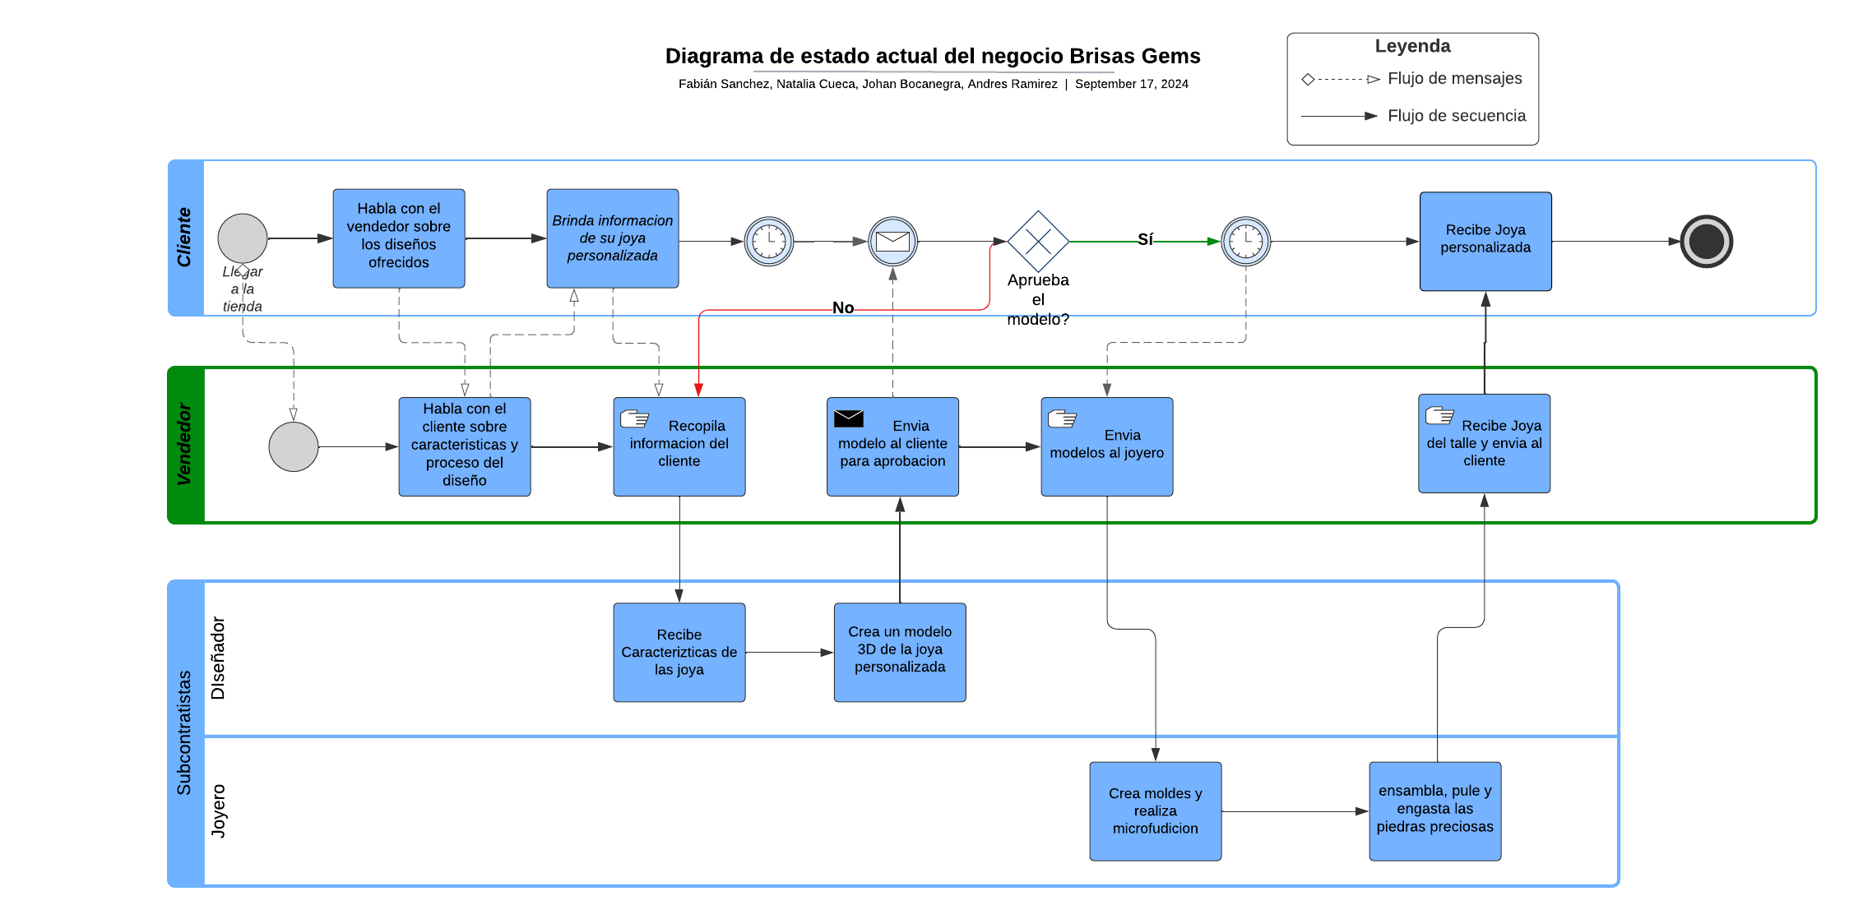
BPMN actual
https://d.docs.live.net/8ce537462a3d960c/Documentos/ProyectoBrisasGems/Trimestre%202/2.%20BPMN%20Diagrama%20estado%20Actual%20Brisas%20Gems.pdf

Slide 13
Técnicas de recolección
Se realizó una entrevista al administrador de la empresa:
1. ¿Cuál es su rol dentro del trabajo de joyería (diseño, fabricación, reparación, etc.)?
R: Yo soy el vendedor, el intermediario del cliente.
2. Describa brevemente el proceso de inicio a fin del proceso en el cual está usted involucrado
R: Yo vendo las joyas, ofrezco tipos de joyas (Argollas, anillos, aretes), o si el cliente quiere un diseño personalizado, el cliente me dice realmente que quiere, y yo le dirijo eso al diseñador y el lo realizara el 3D y se le enviara al cliente.
3. ¿Qué datos/información se le pide al cliente al momento de comprar joyas?
R: Nombres, edad para saber si el diseño es juvenil o es para una señora, y lo primordial es que pague.

Slide 14
Técnicas de recolección
4. ¿Los clientes mayoritariamente para qué ocasión compran joyas?
R: Los clientes frecuentemente piden diseños para compromiso, o regalos.
5. ¿Todo proyecto de joyas es personalizado?
R: Si, mayoritariamente los proyectos son personalizados, por las medidas del anillo, el tipo de joya o diseño, el gusto del cliente también es primordial.
6. Dependiendo el presupuesto del cliente, ¿Qué tipo de joyas se le ofrecen al cliente?
R: El tipo de joya depende el gusto del cliente, se le ofrece lo que se aproxime al presupuesto del cliente y se le dan varias opciones.

Slide 15
Técnicas de recolección
7. ¿Cómo maneja los pedidos personalizados para asegurar que cumplen con las expectativas del cliente?
R: Se verifica todo lo pedido por el cliente (Medidas, tipo de joya, gusto del cliente) y se realiza el diseño 3d y se le manda al cliente y ya el aprueba el diseño y se hace.
8. ¿Cuáles son los materiales y piedras con más demandas a trabajar y por qué?
R: El oro y la esmeralda, ya que son las piedras encontradas aquí en Colombia, y demuestran poder, eso le gusta al cliente.
9. ¿Cuáles son los tipos de joyas más importantes en su empresa?
R: Los topitos para las esmeraldas, o un anillo que se llama closter tiene la esmeralda y alrededor diamante, esos serian como los mas importantes

Slide 16
Técnicas de recolección
10. ¿Cuáles son los tipos de personalización o diseño que más piden los clientes?
R: Para compromiso, mayoritariamente diseños para mujeres.
11. ¿Ha trabajado en proyectos personalizados para clientes? Si es así, ¿Cuál es el proyecto más memorable que ha hecho?
R: El mas memorable ha sido un anillo para mi familia que fue un anillo de compromiso muy lindo con esmeralda y oro, o unas argollas para matrimonio.
https://d.docs.live.net/8ce537462a3d960c/Documentos/ProyectoBrisasGems/Trimestre%202/3.%20Entrevista.docx

Slide 17
Requisitos funcionales
Módulo: Gestión de Usuarios
RF-001 Crear cuenta de usuario
RF-002 Iniciar sesión
RF-003 Recuperar contraseña
RF-004 Actualizar datos personales
RF-005 Gestionar usuarios y roles
RF-006 Cerrar sesión
2. Módulo: Personalización de Joyas
RF-007 Seleccionar gema
RF-008 Seleccionar forma
RF-009 Seleccionar material del anillo
RF-010 Modificar tamaño de joya
RF-011 Seleccionar talla del anillo
RF-012 Visualización en 3D

Slide 18
Requisitos funcionales
3. Módulo: Soporte y Comunicación
RF-013 Enviar formulario de contacto
RF-014 Contactar al administrador vía WhatsApp
RF-015 Revisar términos y condiciones antes de enviar un formulario
4. Módulo: Seguimiento de Pedidos
RF-016 Consultar lista de pedidos
RF-017 Visualizar barra de progreso del pedido
RF-018 Consultar detalles del pedido
RF-019 Recibir notificaciones de actualización del pedido
RF-020 Visualizar diseño renderizado
RF-021 Visualizar imagen del producto terminado
RF-022 Cancelar pedido antes del renderizado

Slide 19
Requisitos funcionales
5. Módulo: Catálogo y Recomendaciones
RF-023 Explorar catálogo de joyas
RF-024 Filtrar catálogo por ocasión
RF-025 Visualizar detalles de un anillo en el catálogo
6. Módulo: Administración del Catálogo de Personalización
RF-026 Subir imágenes de gemas, formas y materiales
RF-027 Gestionar catálogo de opciones personalizables
RF-028 Modificar visualización 3D de opciones personalizables
RF-029 Eliminar opciones de personalización obsoletas

Slide 20
Requisitos funcionales
7. Módulo: Gestión de Personalización y Producción
RF-030 Subir diseño renderizado
RF-031 Subir imagen del producto terminado
RF-032 Agregar comentarios o notas al pedido
RF-033 Consultar historial de pedidos trabajados
8. Módulo: Gestión de Notificaciones
RF-034 Enviar notificaciones al administrador cuando un cliente envía un formulario
RF-035 Enviar notificaciones a los clientes sobre actualizaciones de su pedido
RF-036 Enviar notificación al diseñador cuando un nuevo pedido le sea asignado
RF-037 Notificar al cliente cuando su diseño renderizado esté listo para visualizar
RF-038 Notificar al cliente cuando la imagen final de su producto esté disponible
RF-039 Enviar alertas sobre términos y condiciones antes del envío de un formulario
RF-040 Permitir configuración de notificaciones en la cuenta del usuario

Slide 21
Requisitos funcionales
9. Módulo: Gestión de Análisis y Reportes
RF-041 Generar reportes de pedidos procesados
RF-042 Generar reportes de pedidos en proceso
RF-043 Generar reportes de clientes recurrentes
RF-044 Exportar reportes en formato PDF y CSV https://d.docs.live.net/8ce537462a3d960c/Documentos/ProyectoBrisasGems/Trimestre%202/4.%20Formato%20Software%20Requirements%20Specification%20(SRS).docx

Slide 22
Requisitos no funcionales
RNF-01 Facilidad de uso
RNF-02 Accesibilidad
RNF-03 Tiempo de respuesta
RNF-04 Escalabilidad
RNF-05 Cifrado de datos
RNF-06 Protección contra ataques
RNF-07 Prevención de perdida de datos
RNF-08 Restauración de datos
RNF-09 Compatibilidad con navegadores
RNF-010 Integridad con WhatsApp
https://d.docs.live.net/8ce537462a3d960c/Documentos/ProyectoBrisasGems/Trimestre%202/4.%20Formato%20Software%20Requirements%20Specification%20(SRS).docx

Slide 23
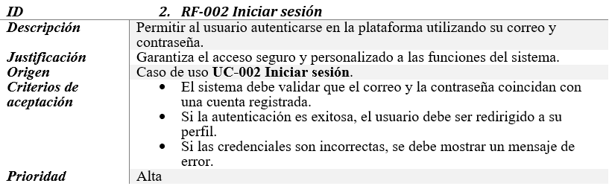
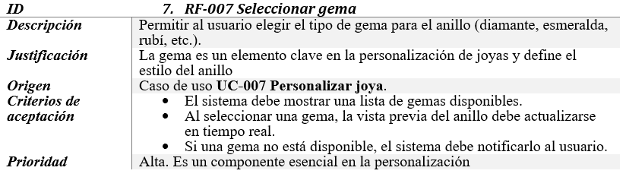
Requisitos funcionales

Slide 24
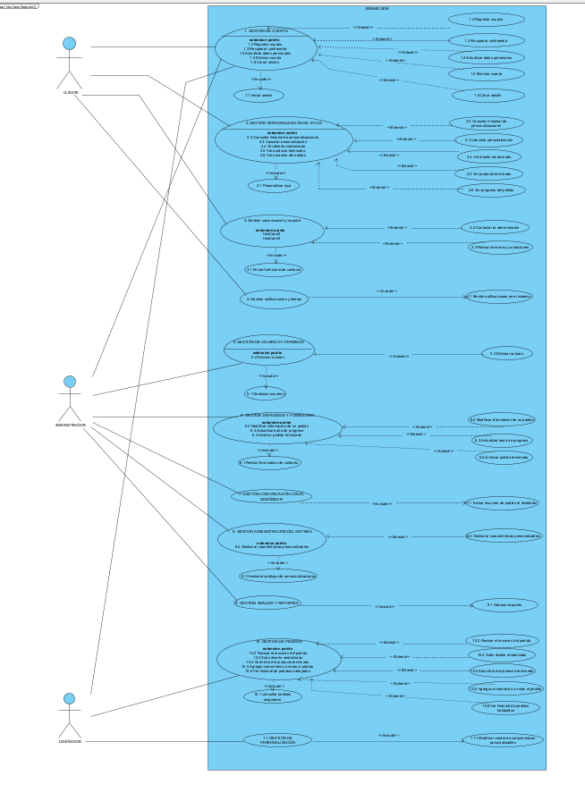

Diagramas casos de uso
https://d.docs.live.net/8ce537462a3d960c/Documentos/ProyectoBrisasGems/Trimestre%202/5.%20Diagrama%20de%20casos%20de%20uso.vpp

Slide 25
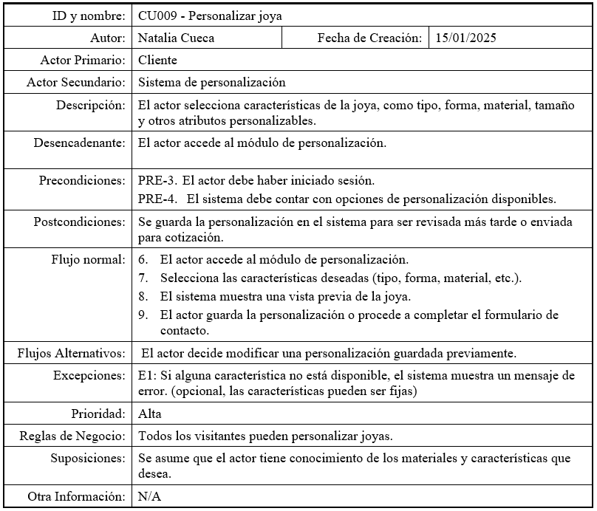
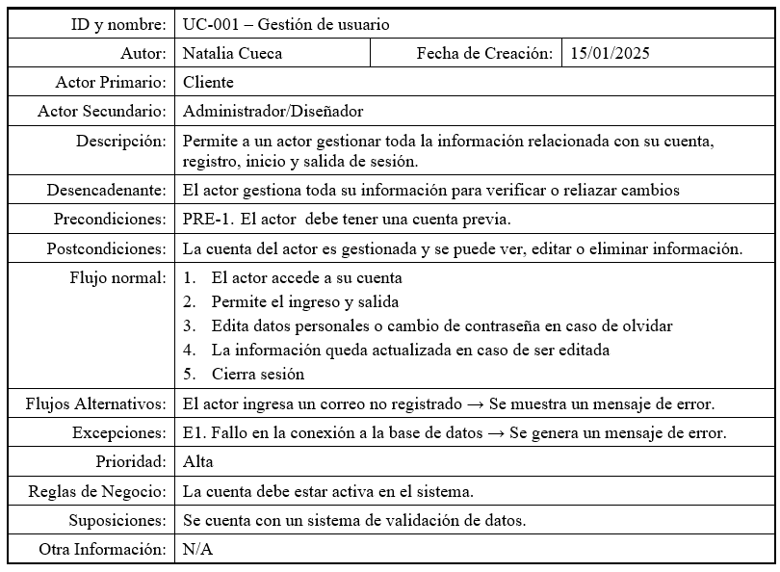
Casos de uso extendido
https://d.docs.live.net/8ce537462a3d960c/Documentos/ProyectoBrisasGems/Trimestre%202/5.%20Casos%20de%20uso%20Extendido.docx

Slide 26
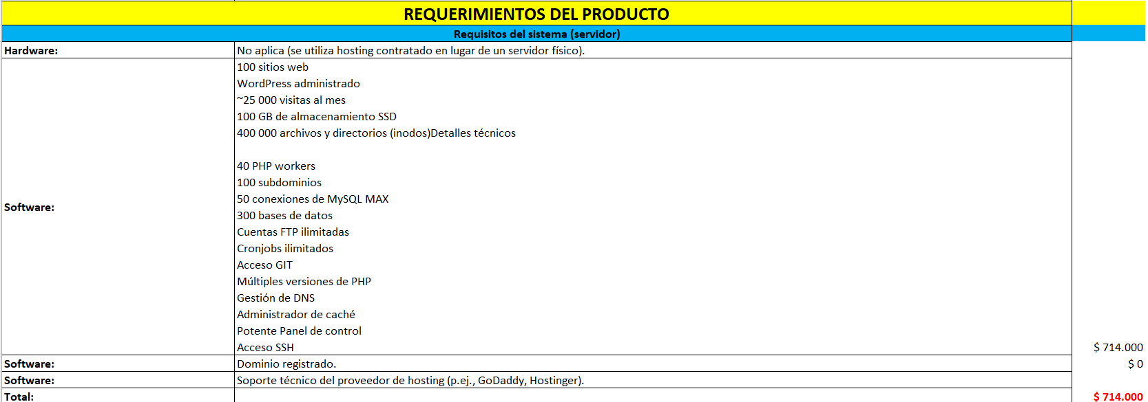
Fichas Técnicas

Slide 27

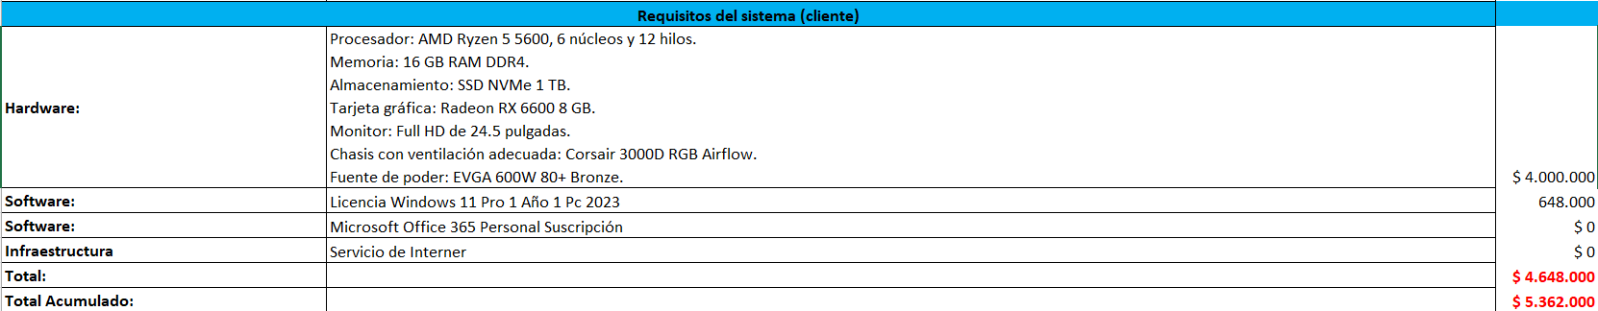
Fichas Técnicas
https://d.docs.live.net/8ce537462a3d960c/Documentos/ProyectoBrisasGems/Trimestre%202/7.%20Fichas%20tecnicas/Comparacion_de_precios%20Hardware.xlsx

Slide 28
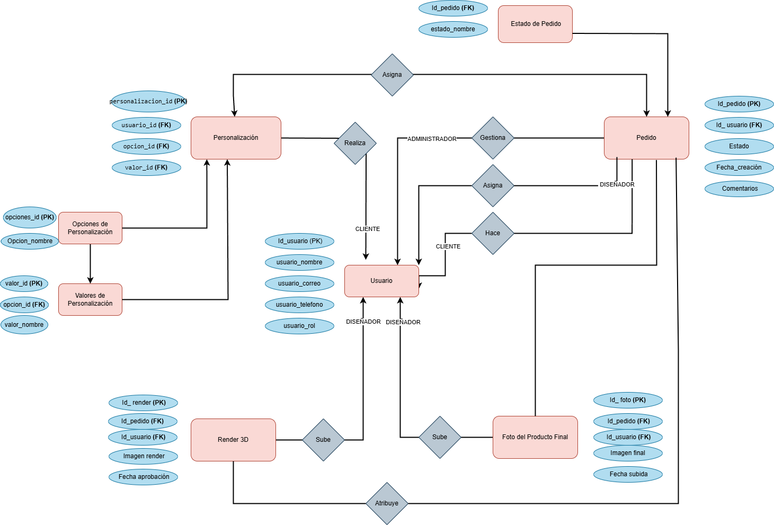
Diagrama entidad-relación
https://d.docs.live.net/8ce537462a3d960c/Documentos/ProyectoBrisasGems/Trimestre%203/Modelo%20Entidad%20Relacion.png

Slide 29
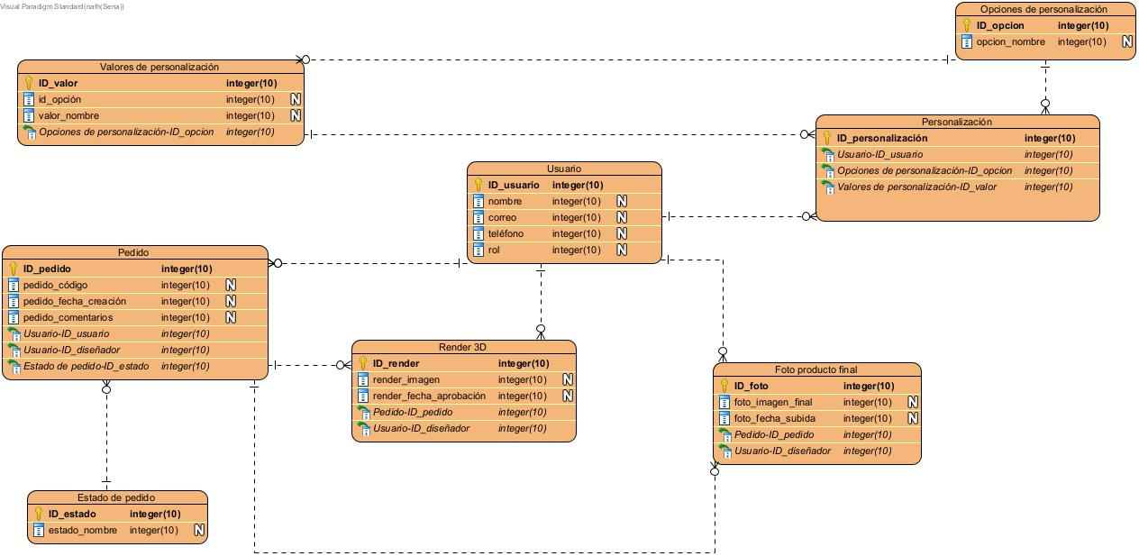
Modelo relacional
https://d.docs.live.net/8ce537462a3d960c/Documentos/ProyectoBrisasGems/Trimestre%203/MODELO%20RELACIONAAAAAL.jpg

Slide 30
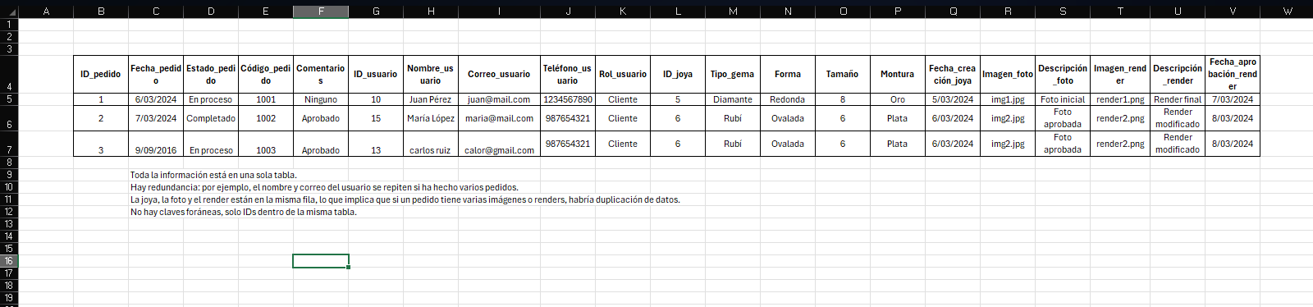
Normalización
https://d.docs.live.net/8ce537462a3d960c/Documentos/ProyectoBrisasGems/Trimestre%203/normalizacion.xlsx

Slide 31
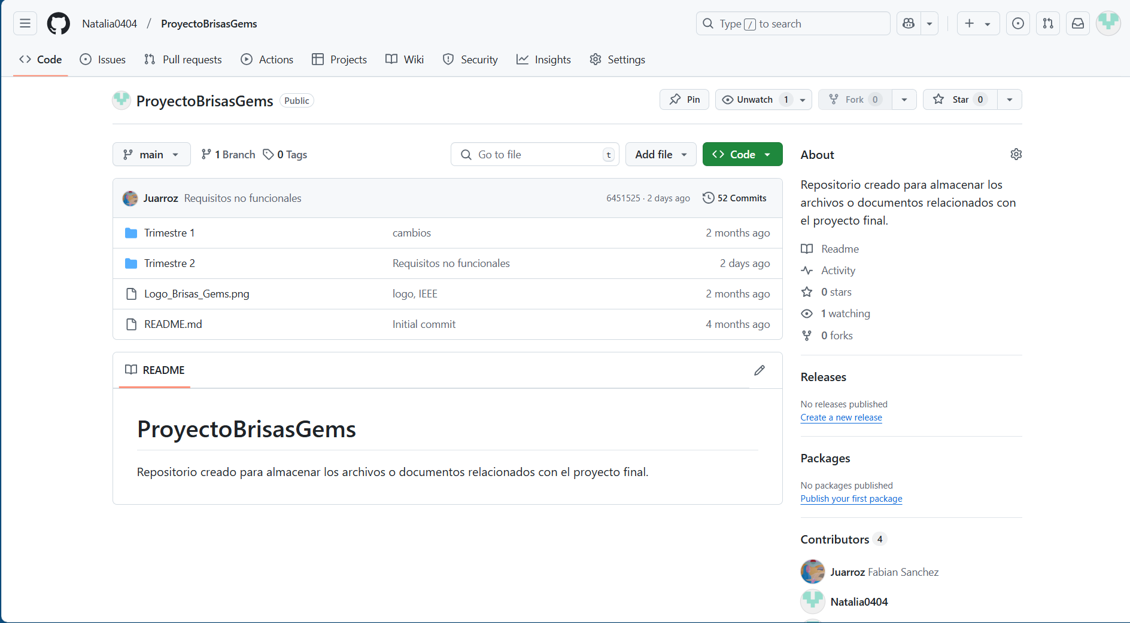
Control de versiones

Slide 32
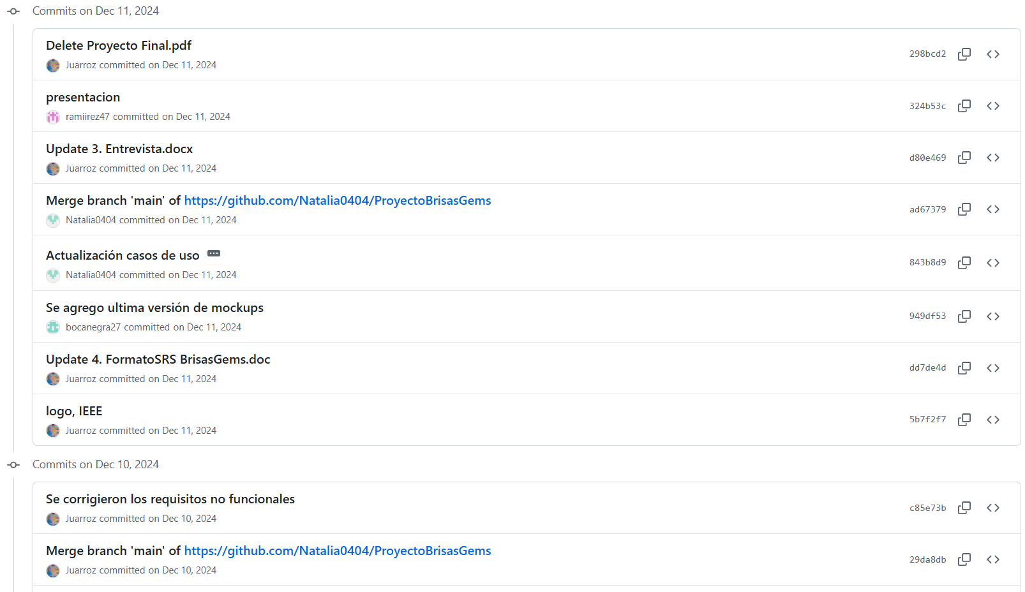
Control de versiones

